Slide 1
II.2 L’électrotechnique
Nous pouvons regrouper les applications de l'électricité en deux domaines principaux, soit celui du traitement de l'énergie et celui du traitement de l'information.
Le traitement de l'énergie recouvre les techniques de la production, de la distribution et de l'utilisation de l'énergie électrique.

Slide 2
L’électrotechnique est l’ensemble des applications techniques de l’électricité. Elle concerne la production, le transport, la distribution, le traitement, la transformation, la gestion et l’utilisation de l’énergie électrique. Parfois appelée génie électrique,

Slide 3
L’électrotechnique est l’ensemble des techniques qui mettent en œuvre des courants moyens et forts pour des applications domestiques et industrielles.
on peut situer sa naissance avec l'invention de la dynamo en 1869.

Slide 4
2. Principes de l’électrotechnique
Quelle est le principe de l'électrotechnique ?
L'électrotechnique se subdivise en plusieurs parties qui font partie d'une même chaîne, on peut noter :

Slide 5
La Production
Le Transport
La Distribution
L'Installation et la Consommation
Le traitement

Slide 6
2.1 Production et consommation de l’énergie électrique
Une centrale (de production d'énergie) électrique est destinée à la production d'électricité. Les centrales électriques transforment différentes sources d'énergie naturelle en énergie électrique afin d'alimenter en électricité les consommateurs.

Slide 7
2.1 Production et consommation de l’énergie électrique
Une centrale (de production d'énergie) électrique est destinée à la production d'électricité. Les centrales électriques transforment différentes sources d'énergie naturelle en énergie électrique afin d'alimenter en électricité les consommateurs.

Slide 8
A l'exception de l'énergie solaire, l'énergie primaire est transformée en énergie mécanique (ex : énergie mécanique de rotation dans une turbine), qui elle-même est transformée en énergie électrique via un générateur électrique (des alternateurs).

Slide 9
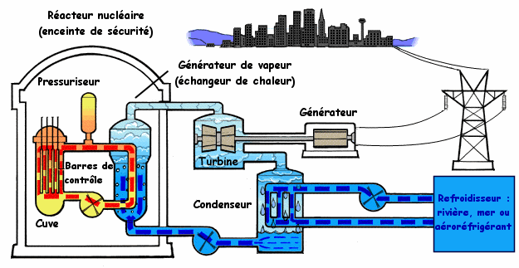
principe d'une centrale nucléaire

Slide 10
2.2 Transport de l’énergie électrique
Transporter de l'énergie électrique a été possible suite à l'apparition du courant triphasé et de l'invention du transformateur.
Le transport se fait selon les réseaux électriques utilisant des câbles électriques et des Lignes à haute tension.

Slide 11
Le but d'utiliser des lignes à haute tension est de réduire les chutes de tension en ligne, les pertes en ligne, et également d'améliorer la stabilité des réseaux.
A la sortie des centrales, les tensions sont élevées par des transformateurs Haute Tension . Ces tensions peuvent atteindre des niveaux tels que 400 KV.

Slide 12
2.3 La Distribution
La distribution a pour rôle d'acheminer l'énergie électrique à partir du réseau public de distribution jusqu'aux différents consommateurs. Son niveau de tension terminal est du 400 V ou 230 V (tension du secteur ).

Slide 13
2.4 Traitement
Il s'agit de l'appareillage électrique, ou de la conversion d'énergie :
machine électrique (générateur, moteurs), transformateur électrique, électronique de puissance.

Slide 14
3. Les convertisseurs statiques d’électricité
3.1 Transformateur électrique
Un transformateur électrique est un convertisseur qui permet de modifier les valeurs de la tension et de l'intensité du courant délivrées par une source d'énergie électrique alternative en un système de tension et de courant de valeurs différentes mais de même fréquence et de même forme.

Slide 15
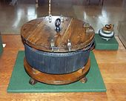
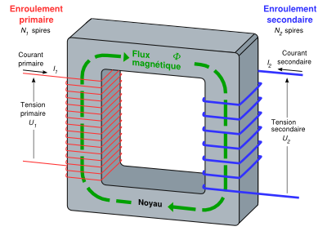
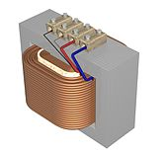
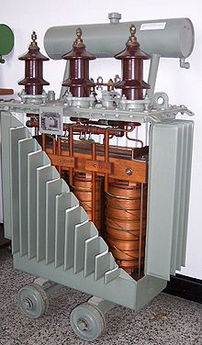
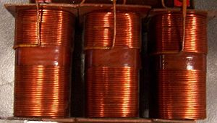
Transformateur à colonne de 1885
Transformateur monophasé idéal
Photographie des enroulements d'un transformateur triphasé.
Vue en coupe d'un transformateur
triphasé.

Slide 16
3.2 Alimentation électrique
Alimentation électrique désigne un ensemble de systèmes capables de fournir de l'électricité aux appareils fonctionnant avec cette énergie.
C’est un appareil destiné à fournir de l'électricité, à partir d'un réseau électrique à un autre appareil.

Slide 17
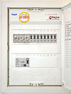
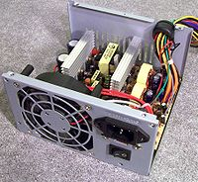
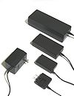
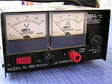
Alimentation d’un bâtiment
À l'entrée du local du consommateur, un compteur facture la quantité consommée,
Comporte un système de protection des personnes et les lignes d'alimentations
Alimentation intégrée
Dans la plupart des appareils électroménagers et de bureau, transforme le 230 V en une tension (inférieur à 50V, généralement 12V)
Alimentation séparée
Pour les petits appareils domestiques et de bureaux, c’est un transformateur
abaisseur de tension, parfois associé à un redresseur ou un Régulateur de tension
Alimentation de laboratoire
Permet d'alimenter avec un maximum de sécurité, les parties des appareils en
cours d'examen ou de test.

Slide 18
3.3 Électronique de puissance
L'électronique de puissance est l'une des branches de l'électrotechnique, elle concerne les dispositifs (convertisseurs) permettant de changer la forme de l'énergie électrique.
Elle comprend l'étude, la réalisation, la maintenance :

Slide 19
des composants électroniques utilisés en forte puissance
des structures des convertisseurs
de la commande de ces convertisseurs
des applications industrielles de ces convertisseurs

Slide 20
On distingue généralement quatre grandes fonctions des convertisseurs de l'électronique de puissance :
Conversion continu - continu, alternatif - continu, continu - alternatif et alternatif - alternatif.

Slide 21
Conversion continu - continu
Hacheurs
Conversion alternatif - continu
Redresseurs
Conversion continu - alternatif
Onduleurs
Conversion alternatif - alternatif
Gradateurs

Slide 22
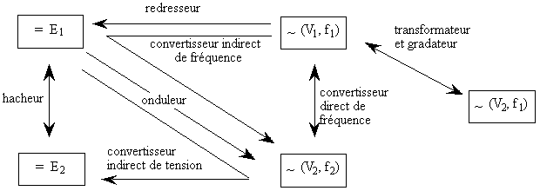

Slide 23
4. Les convertisseurs et actionneurs électromécaniques
4.1 Machine électrique
Une machine électrique est un dispositif électromécanique basé sur l'électromagnétisme permettant la conversion d'énergie électrique, par exemple en travail ou énergie mécanique.

Slide 24
a/ Générateur
Les machines électriques produisant de l'énergie électrique à partir d'une énergie mécanique sont appelées des génératrices
-Générateur de courant continu : c’est une machine rotative de courant continu appelée populairement dynamo

Slide 25
-Générateur de courant alternatif: c’est une machine rotative de courant alternatif appelée alternateur qui convertit l'énergie mécanique fournie par un moteur (turbine, diesel, éolienne...) en énergie électrique à courant alternatif.
Ces alternateurs se déclinent en deux types :
Les alternateurs asynchrones;
Les alternateurs synchrones.

Slide 26
b/Moteur électrique
Les machines électriques produisant une énergie mécanique à partir d'une énergie électrique sont appelées des moteurs.
On distingue :
-Les moteurs à courant continu
-Les moteurs à courant alternatif asynchrones
- Les moteurs à courant alternatif synchrones

Slide 27
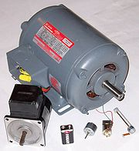
Différent type de moteurs.

Slide 28
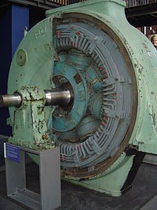
c/ Principe de l'alternateur synchrone
Cette machine est constituée d'un rotor (partie tournante) et d'un stator (partie fixe).
Générateur vue éclatée

Slide 29
-Le rotor est l' inducteur.
Il peut être un aimant permanent, la régulation de la tension de sortie se fera en régulant la vitesse de rotation de l'alternateur, (la fréquence du courant variera également).
Plus couramment un électroaimant assure l'induction.

Slide 30
-Le stator est l'induit. Il est constitué d'enroulements qui vont être le siège de courant électrique alternatif induit par le champ magnétique créé par l'inducteur en mouvement.

Slide 31
5. Applications
Les applications électrotechniques sont utilisées: -dans tous les domaines de l'industrie (machines, fours, électrolyse),
-dans le transport (aéronefs, navires, véhicules)
-pour la fabrication d'appareils domestiques (électroménager), de bricolage ou de jardinage.

Slide 32
II.3 L’automatique
1. Définition de l’automatique
L’automatique est l’ensemble de théories, de techniques, d’outils utilisés pour rendre les systèmes autonomes, indépendants de l’intervention humaine, afin de réduire la fréquence et la difficulté des tâches humaines.

Slide 33
L’automatique fait partie des sciences de l’ingénieur. Elle traite de la:

Slide 34
2.But de l’automatique
L’automatique a pour objet le contrôle automatique de procédées industriels ou d’appareillage divers dans le but de supprimer ou de faciliter l’intervention humaine.

Slide 35
3. Domaines d’application
a/ Dans les systèmes à événements discrets, on parle d’automatisme (séquence d’actions dans le temps).
Un automatisme a séquence impose l'ordre dans lequel les opérations se déroulent, s'assure que chaque opération est bien terminée avant d'aborder la suivante.

Slide 36
-Exemples d’applications : Les distributeurs automatiques, les ascenseurs, le montage automatique dans le milieu industriel, les feux de croisement, les passages à niveaux.

Slide 37
b/ Dans les systèmes continus pour asservir et/ou commander des grandeurs physiques de façon précise et sans aide extérieure.
-Un exemple simple, est celui du régulateur de vitesse d'une automobile, il permet de maintenir le véhicule à une vitesse constante, vitesse-consigne prédéterminée par le conducteur.

Slide 38
3. Exemples d’application

